Slide 1

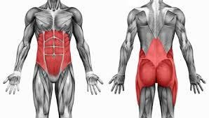
 Core nedir?
Aynı zamanda «güç bölgesi» ya da «güç evi» (powerhouse) olarak da tanımlanmaktadır.
Vücudun ağırlık merkezinin olduğu ve en önemlisi de tüm hareketlerin başladığı bölge olarak Bilinmektedir.
Önde abdominaller, arkada glutealler ve paraspinaller, tavanda diyafram ve tabanda kalça kemeri ile pelvik bölüm
1

Slide 2

 Bu kutunun içerisinde 29 çift kas bulunmaktadır ve bu kaslar fonksiyonel hareketler sırasında omurgayı, pelvisi ve hareket zincirini stabilize eder.
Bu kaslar olmadan
Omruga mekanik olarak sabit (stabil) olmayacak ve 90N kadar olan kuvvetlerde bükülebilir olacaktır
 Bu ağırlık üst gövdenin ağırlığınından daha azdır
Sonuç kuvvetin tüm vücutta uygun bir şekilde oluşması, eklemlere minimal yük binmesidir.
Core bölgesi özellikle sporda çok önemlidir çünkü
 Hareket için stabilite sağlamaktadır
2

Slide 3
 Core kuvvet antrenmanı : Core antrenman yöntemi ağırlık çalışması yönteminden uygulanışta farklılık göstermekle beraber genelde kas kuvveti ve dayanıklılığının artırılması hedefine yöneliktir. omurga ve kalçayı dengede tutan birçok sırt ve karın kasının antrene edilmesinde sıklıkla kullanılan bir yöntemdir.
Bu kasların hepsi hareket sırasında vücudun dengede tutulması amacıyla birlikte çalışırlar.
Hareket sırasında oluşturulan gücün bacaktan gövdeye ya da gövdeden bacağa verimli bir şekilde aktarılması koordineli olarak çalışan bu kasların kuvvetlerinin artırılması ile mümkündür.
3

Slide 4
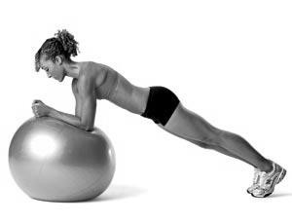
 Core bölgesi
Güç üretiminden sorumludur
Denge ve stabiliteyi korumaktan sorumludur
Hareket sırasındaki koordinasyondan sorumludur
4

Slide 5
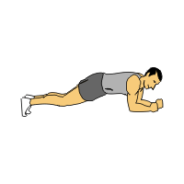
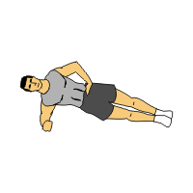
 Güçlü bir core bölgesi:
Çok daha iyi bir hareket ekonomisi sağlar.
Vücut kontrol ve dengesini geliştirir.
Sakatlık riskini azaltır (merkez kaslar, sıçramalarda ve rotasyon egzersizlerinde şok emici üniteler
olarak çalışırlar)
Denge ve stabilite gelişir.
Sportif performansı geliştirir
5

Slide 6
Kuvvet Antrenmanının Amaçları:
Lokal (tek eklem) ve fonksiyonel (çok eklem) olarak
kuvvetin geliştirilmesi
Yaralanmaların önlenmesi
Kuvvet Antrenmanı
Yöntemleri
Lokal
-Ağırlık Çalışması
Fonksiyonel
-Ağırlık Çalışması
-Kor
Statik ortam
Dinamik ortam
Pliyometrik
-Düşük Şiddetli
-Orta Şiddetli
-Yüksek Şiddetli

Slide 7
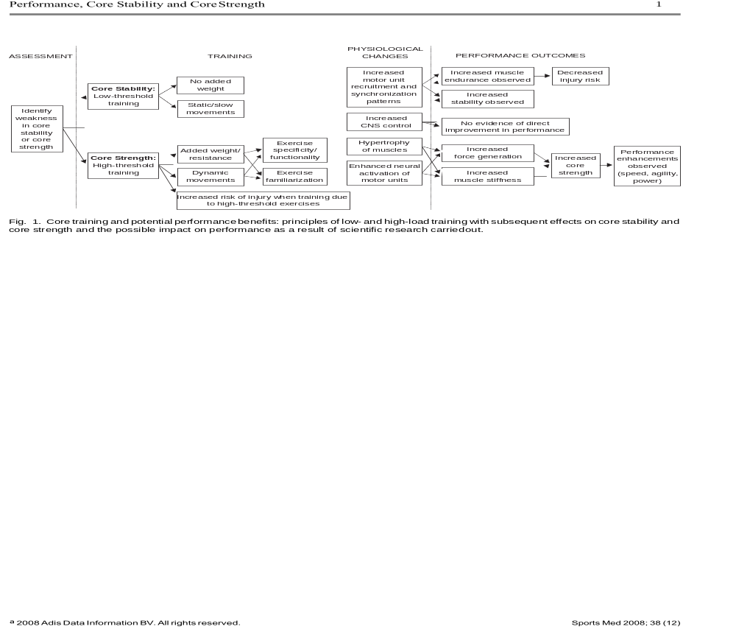

Slide 8
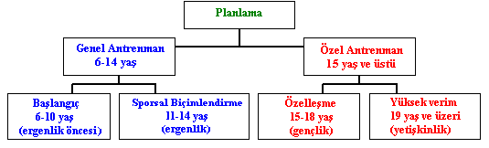












Genç Sporcularda Kuvvet Antrenmanı Planlaması
Vücut Ağırlığı ile
kuvvet
-Statik Ortam
-Dinamik Ortam
Fonksiyonel kuvvet alıştırmaları
-Kor
- Ek direnç (lastik,
sağlık topu vb.)
-Pliyometrik (DŞ)
Lokal ve Fonksiyonel
kuvvet alıştırmaları
-Kor
- Ek direnç (lastik,
sağlık topu vb.)
-Pliyometrik (OŞ-YŞ)
-Ağırlık Çalışmaları
Lokal ve Fonksiyonel
kuvvet alıştırmaları
-Kor
- Ek direnç
(lastik, sağlık topu vb.)
-Pliyometrik (OŞ-YŞ)
-Ağırlık Çalışmaları

Slide 9

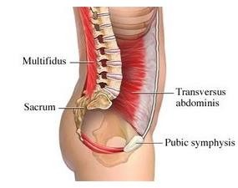
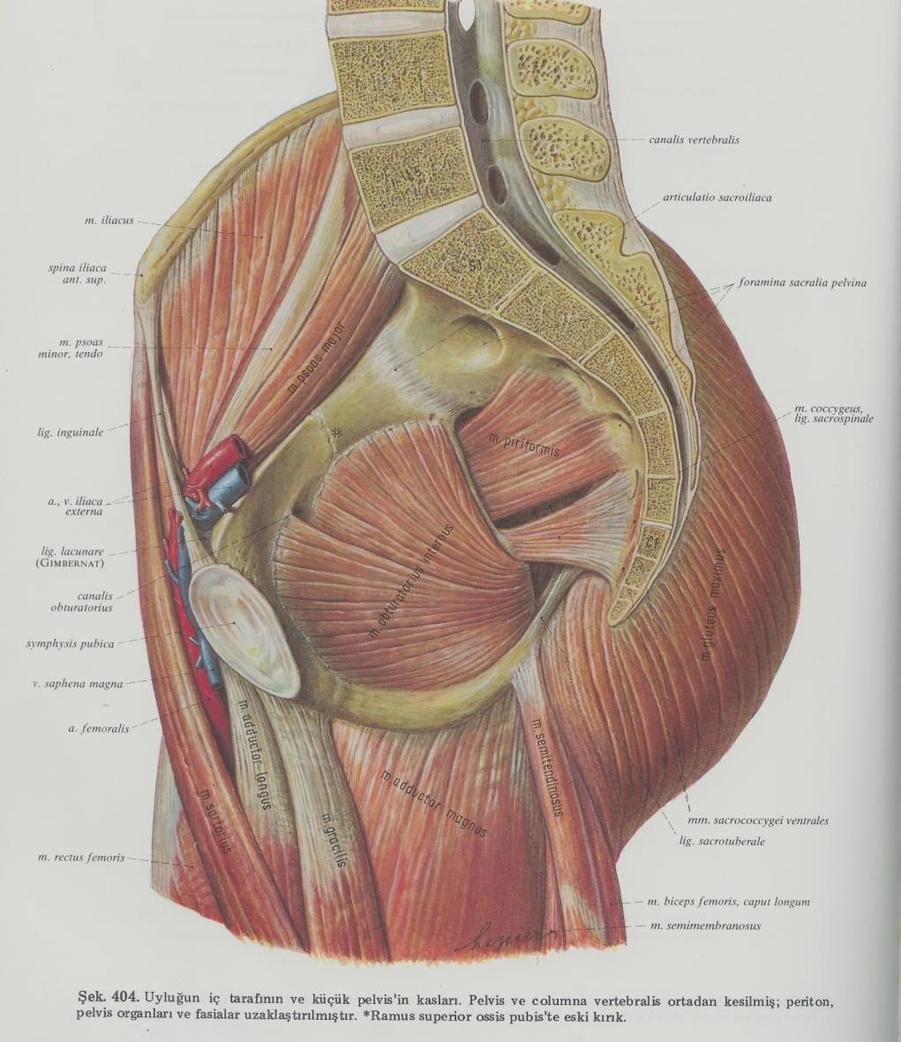
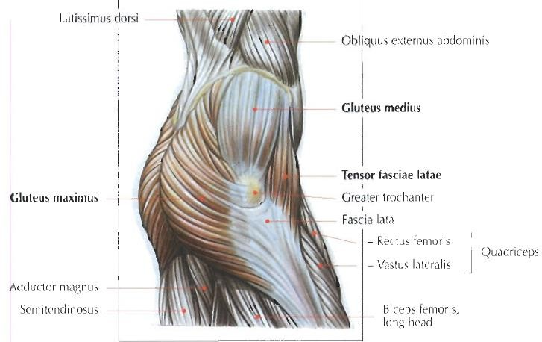
KOR Antrenmanı
Karın, bel ve kalça hareketlerini kontrol ve stabilize eden kasların
antrene edilmesine yönelik alıştırmaları içerir.

Slide 10

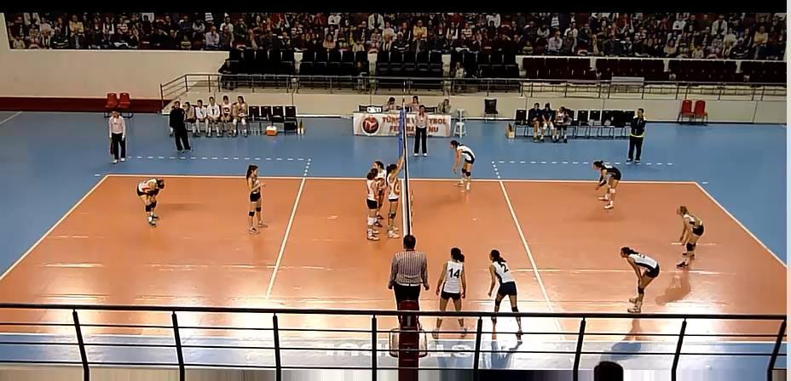
Bireysel ve Takım Sporları,
statik ve dinamik durumlarda çok yönlü hareketleri içerir
KOR Antrenmanı
Atletik performansın artırılması
Rehabilitasyon sürecinde koruma
Statik ve dinamik ortamda Lumbopelvik
stabilite’nin geliştirilmesine yönelik planlanır
Gamble, P. Strength Cond. J. 2007; 29 (1): 58-68.

Slide 11

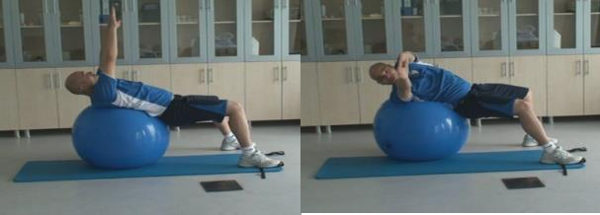

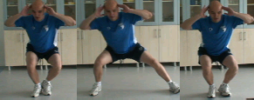
Bel omurunu stabilite eden küçük kaslar
Abdominal kaslar
Lumbopelvik Stabilite’nin
Bileşenleri
Sırt ve Bel
kasları
Kalça
kasları
Gamble, P. Strength Cond. J. 2007; 29 (1): 58-68.

Slide 12
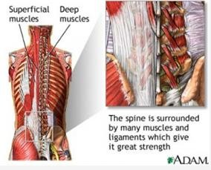
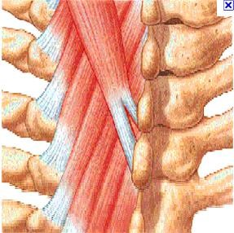
Bel omurunu stabilite eden küçük kaslar
(Postürel Kaslar)
Küçük kas-kesit alanı
Düşük tork kuvveti
Yüksek kinestetik duyum
ve propriyosepsiyon
Lokal destek sağlayabilirler
Hareketin akıcılığını artırırlar
Comfort et al, JSCR, 2011;25(1); 149-154

Slide 13
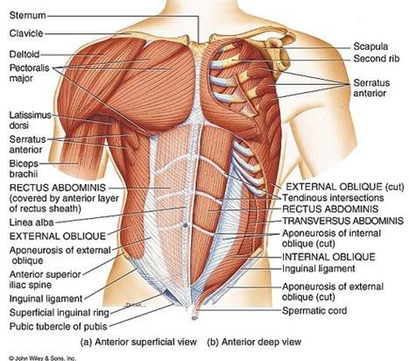
Abdominal kaslar
Rectus Abdominis
Abdominal duvar kasları
  Abdominal facia
  Yan abdominal kaslar c- Lumbodorsal facia
Stabilize eden Korse
Yüksek hız veya yük gerektiren birçok sportif hareket sırasında gövdenin stabilizasyonu ve hareketliliğinde görev alırlar.
Comfort et al, JSCR, 2011;25(1); 149-154

Slide 14
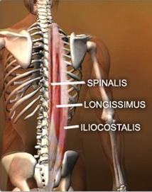
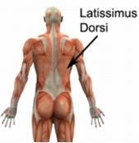
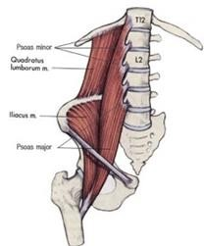
Sırt ve Bel Kasları
Torakal taraf:
Lumbar taraf:
Ekstansiyon için kuvvet üretir
Belin postürel stabilizasyonunu korumak için kuvvet üretir.
Quadrotus Lumborum
Latissimus Dorsi: Lumbodorsal fascia’ya gerilim uygular ve korseyi posterior taraftan destekler
Quadrotus Lumborum: Hareketlerde izometrik stabilizör görevi üstlenir ve omurgaya binen yük arttıkça, artan gerilim kuvveti üretir.
Comfort et al, JSCR, 2011;25(1); 149-154

Slide 15
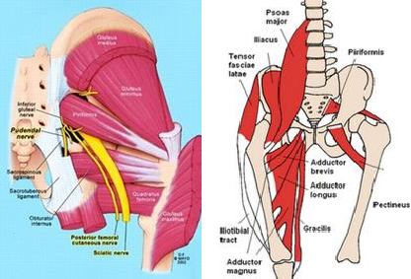
Kalça Kasları
Dinamik tüm hareketlerde
rol alırlar.
Ayakta durmayı sağlarlar.
Yetersiz kuvvete sahip olmaları durumunda bel ağrısı oluşur.
Kalça abdüktör kaslarında (gluteus medius, minimus), kor antrenmanı ile kuvvet artışı sağlanması bel yaralanmalarını azaltır.
Kalça ekstensör ve rotatoru (gluteus maximus), bacaklar ile üst gövde arasında kuvvetin verimli bir şekilde aktarımında önemli rol alırlar.
Kalça fleksörleri (psoas, pectineus, sartorius, gracilis), sprint sırasında bacağın hızlı ve verimli hareket etmesinde önemli görev üstlenirler.
Comfort et al, JSCR, 2011;25(1); 149-154

Slide 16


Kor Antrenmanı
Kor Antrenman Uygulaması
Bel omurunu stabilize eden kaslar,
Abdominal kaslar, Sırt ve bel kasları, Kalça ve bacak kasları
Dinamik kasılma
Statik kasılma
Sabit ortam
Sabit olmayan ortamda uygulanan
hareketler:
-uzun gerilim süresi ve
-düşük hız içermekte
Sabit olmayan ortam

Slide 17
 Bu kaslar aşağıdaki görevlerden sorumludur
Postürü desteklemek
Hareketi oluşturmak
Kas hareketlerini koordine etmek
Vücudun sabitliğini sağlamak
Kuvveti abzorbe etmek
Kuvvet oluşturmak
Kuvvetleri tüm vücuda iletmek
17

Slide 18
 Hareket veya aktiviteye bakmadan
Vücudun merkezi hareketin oluşumu süreci ve
sonucundan sorumludur
 Bu durum tüm sportif aktivitler veya egzersizleri için geçerlidir
 Core bölgesi kasları birçok düzlemde konsantrik, egzantrik ve/veya izometrik olarak kasılarak bir hareketi veya hareket örüntüsünü gerçekleştirmektedir
18

Slide 19
 Kuvvetli ve stabil bir Core bölgesinin yararları
Güç Üretiminde Artış
Güç birçok spor dalı için önemli bir performans bileşenidir
  Yön değiştirme veya ivmelenme gibi hareketlerde güç
hareketin başarılı veya başarısız bir şekilde yapılmasına neden olur
  Kuvvetli ve stabil bir core bölgesi gücün üretilmesini ve hareket zinciri içerisine tranfer edilmesini sağlar
19

Slide 20
 Gelişmiş Stabilite ve Verimlilik
 Üst ve alt vücutta omurgaya veya pelvise bağlı temel kaslar
Kuvvetli olduğunda stabil bir platform oluşturarak, kol
ve bacakların daha güçlü ve verimli hareket etmesini
sağlar
20

Slide 21
 Gelişmiş Denge
Omurga ve pelvis kuvvetli olduğunda
  Dengedeki kayıplar daha az görülmektedir
Kuvvetli core bölgesi stabiliteyi sağlarken
  Omuzlar, kollar ve bacaklar daha aktif olarak hareketi gerçekleştirebilirler
21

Slide 22
 Sakatlanma Riskinin Azalması
Zayıf bir core bölgesi ekstremitelere daha fazla yük binmesine ve sakatlanmalara neden olabilir
Core bölgesi kasları kuvvetli, stabil ve verimli olduğunda
 Kuvveti daha kolay abzorbe edecek ve iletebilecektir ve böylece
ektstremitelerde daha az stress oluşacaktır
22

Slide 23
 Çalışmalardan Örnekler
Sedanter kadınlarda 5 haftalık core antrenmanın etkisi
  Abdominal ve sırt kuvveti
  Abdominal kassal dayanıklılık
  Posterior gözde esnekliği
(Sekendiz et al 2007)
23

Slide 24
 Çalışmalardan Örnekler
Egzersizler hftada 3 gün uygulanmış
  The hundred
  The shoulder bridge
  The roll up
  Spine twist
  Yüzme etc....
(Sekendiz et al 2007)
24

Slide 25
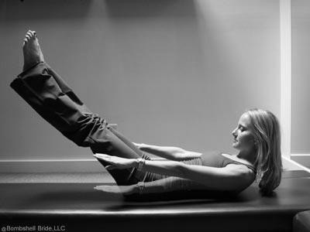
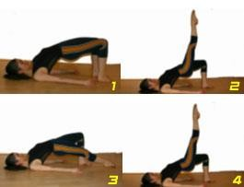
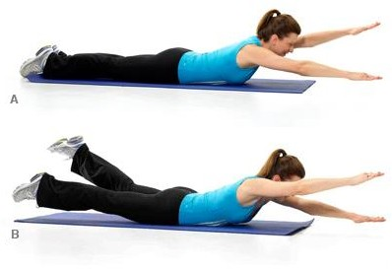
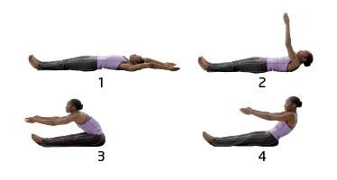
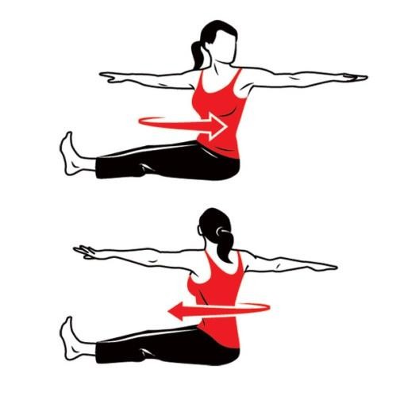
 Çalışmalardan Örnekler
25

Slide 26
 Çalışmalardan Örnekler
Abdominal ve sırt kuvveti değerlendirilmiştir:
  Konsantrik olarak Biodex System II’de 60° ve 120°s-¹ hızlarda.
Abdominal kassal dayanıklılık
  1 dakikadaki maksimum curl-up sayısı ile
Posterior gövde esnekliği
  Otur-eriş testi ile
(Sekendiz et al 2007)
26

Slide 27
 Core Antrenman Programı
Core egzersizleri egzersiz programına eklenmelidir
 Core bölgesine yeterince önem verildiğinden emin olunmalıdır
Bir egzersiz seansında 6-12 core egzersizi 2-3 set
ile haftada 2-3 gün uygulanabilir

Slide 28

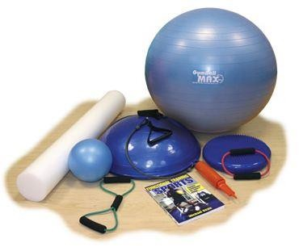
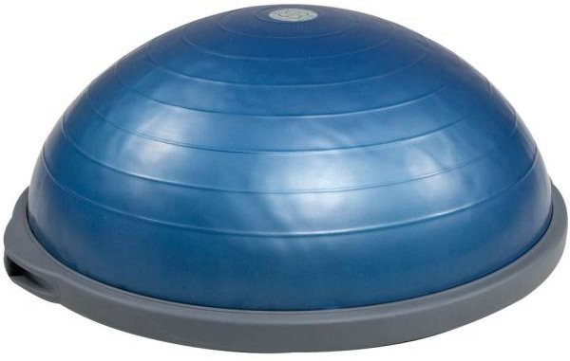
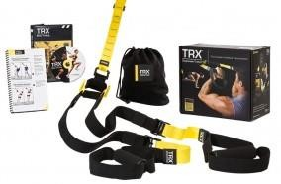
Bosu
Swissball (gymball) Elastik bands
Trx

Slide 29
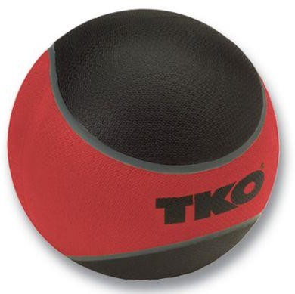
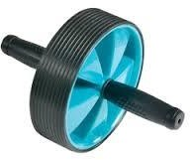
Core Roller
Sağlık Topu

Slide 30
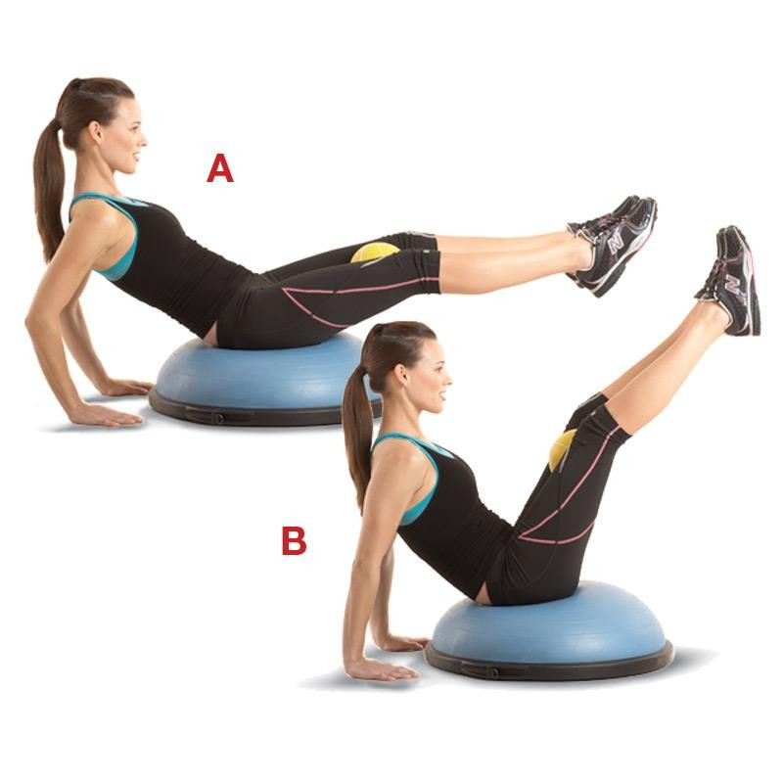
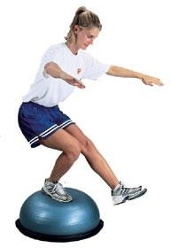
 Bosu Egzersizleri

Slide 31
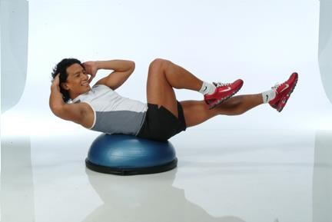
 Bosu Egzersizleri

Slide 32
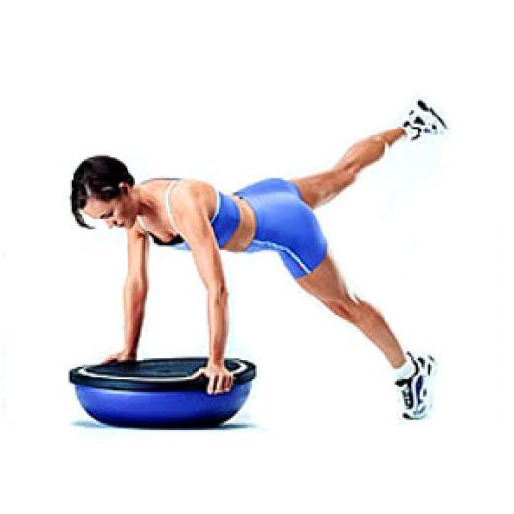
 Bosu Egzersizleri

Slide 33
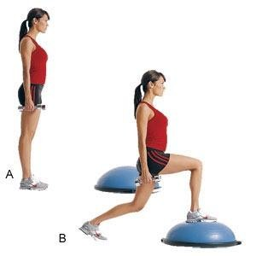
 Bosu Egzersizleri

Slide 34
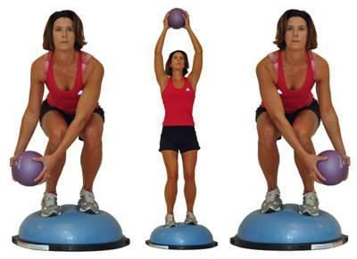
 Bosu Egzersizleri

Slide 35
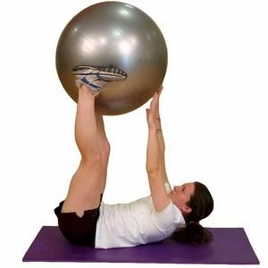
 Swissball Egzersizleri (gymball)

Slide 36
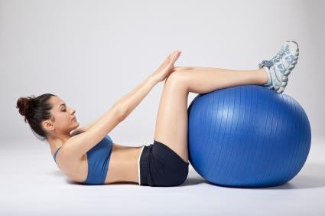
 Swissball Egzersizleri (gymball)

Slide 37
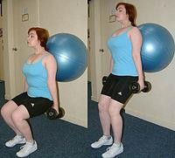
 Swissball Egzersizleri (gymball)

Slide 38
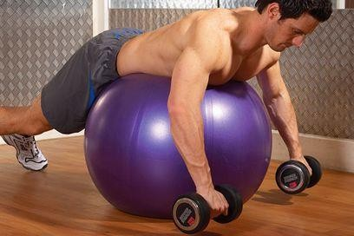
 Swissball Egzersizleri (gymball)

Slide 39
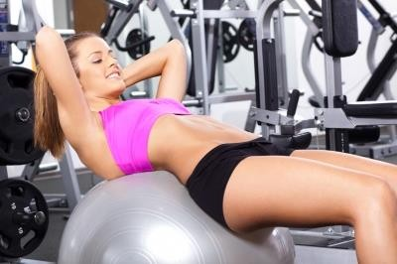
 Swissball Egzersizleri (gymball)

Slide 40
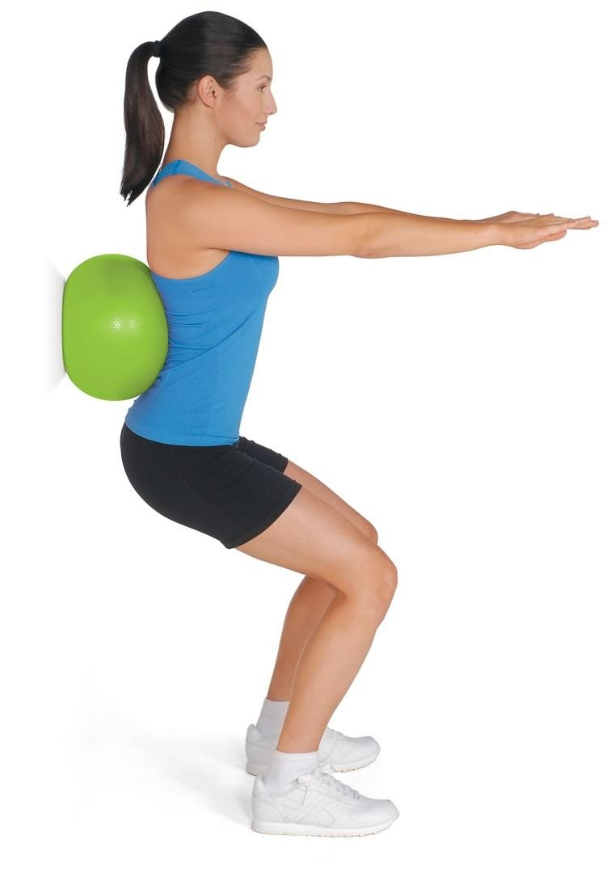
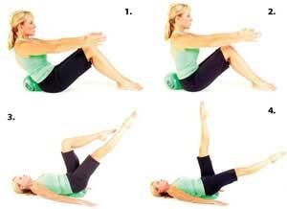
 Swissball Egzersizleri (gymball)

Slide 41
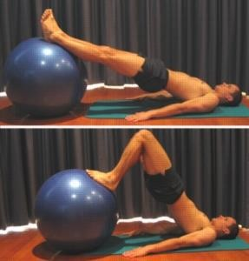
 Swissball Egzersizleri (gymball)

Slide 42
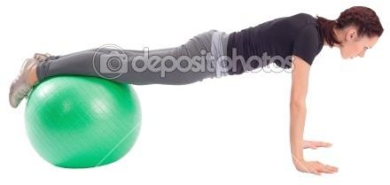
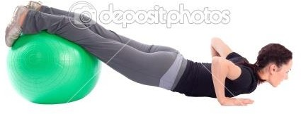
 Swissball Egzersizleri (gymball)

Slide 43
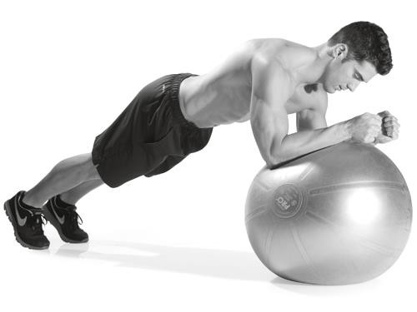
Swissball Egzersizleri (gymball)

Slide 44
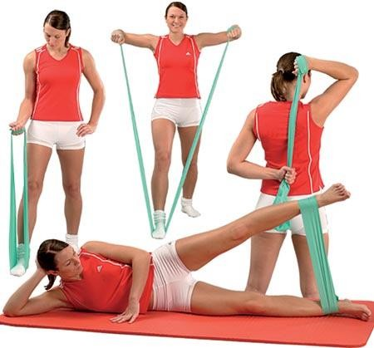
 Elastik Band Egzersizleri

Slide 45
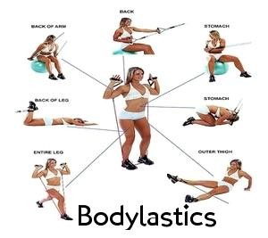
 Elastik Band Egzersizleri

Slide 46
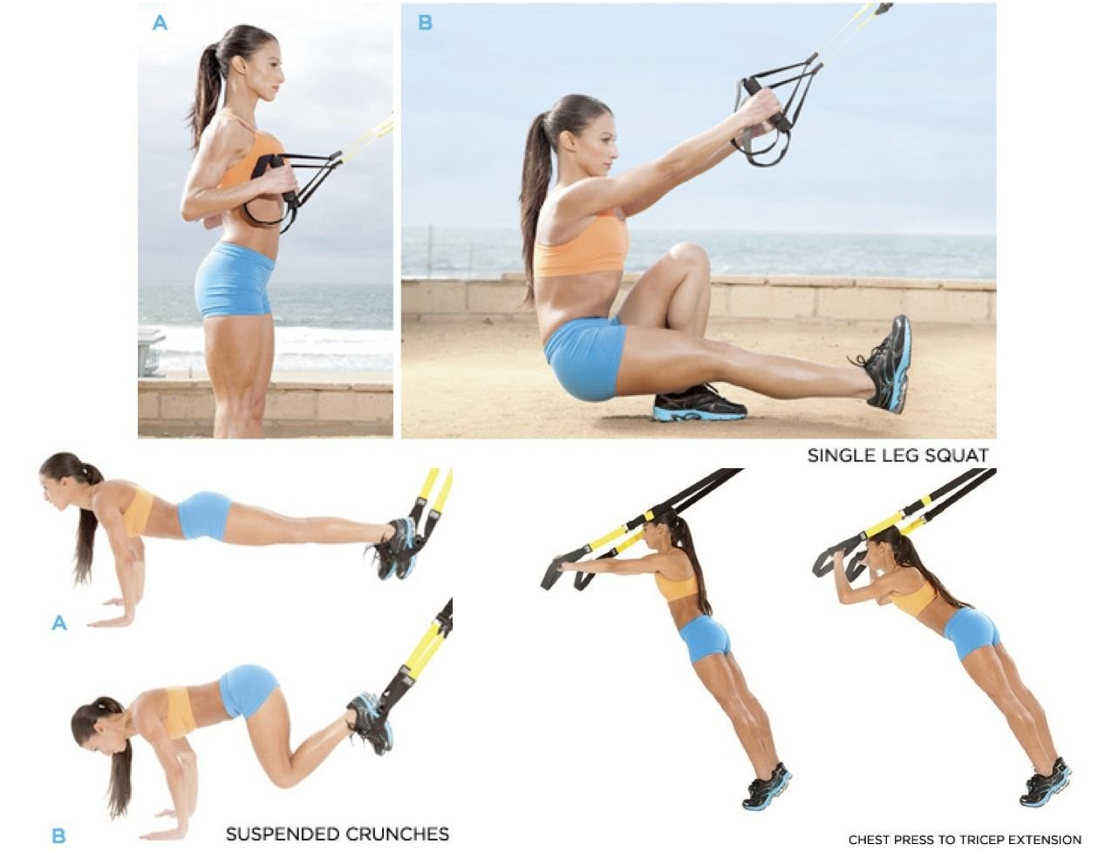
 TRX Egzersizleri

Slide 47
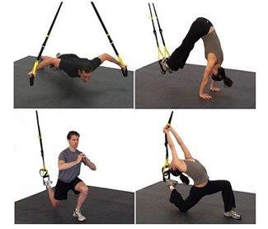
 TRX Egzersizleri

Slide 48


 TRX Egzersizleri

Slide 49

 TRX Egzersizleri

Slide 50

 Core Roller

Slide 51

 Foam Roller

Slide 52

 Sağlık Topu Egzersizleri

Slide 53


 Sağlık Topu Egzersizleri

Slide 54

 Vücut Egzersizleri

Slide 55

 Vücut Egzersizleri

Slide 56

 Vücut Egzersizleri

Slide 57

60

Slide 58




Sabit Zeminde Kor Alıştırmaları:

Slide 59



Sabit Zeminde Kor Alıştırmaları: Ek direnç

Slide 60


Hareketli Zeminde Kor Alıştırmaları:

Slide 61





Sabit ortamda yapılan İzometrik ve Dinamik Gövde
Egzersizlerinde EMG Karşılaştırması
Rectus Abdominis
Erector Spinae
Comfort et al, JSCR, 2011;25(1); 149-154

Slide 62





Sabit ortamda yapılan İzometrik ve Dinamik Gövde
Egzersizlerinde EMG Karşılaştırması
0
Military press ve Prone Bridge hareketlerinde Erector Spinae katılımı düşük
Prone Bridge hareketinde Rectus Abdominis katılımı yüksek
Comfort et al, JSCR, 2011;25(1); 149-154

Slide 63
Kor Antrenmanı
Kor Antrenman Uygulaması
Bel omurunu stabilize eden kaslar,
Abdominal kaslar, Sırt ve bel kasları, Kalça ve bacak kasları
Dinamik kasılma
Statik kasılma
Sabit ortam
Sabit olmayan ortamda uygulanan
hareketler:
-uzun gerilim süresi ve
-düşük hız içermekte
Sabit olmayan ortam

Slide 64






Hareketli ortamda kas aktivitesi
Marshall and Desai, JSCR, 2010;24(6); 1537-1545

Slide 65


Hareketli ortamda kas aktivitesi
Marshall and Desai, JSCR, 2010;24(6); 1537-1545

Slide 66






Serbest ağırlık ve kor alıştırmaları karşılaştırması:
Gövde Kaslarına ait EMG Aktivitesi
Standart sırt ekstansiyonu
cihazında ölçüm:
L1 ve L5 üzerine EMG
quadruped
Pelvic thrust
Ball back
ekstansiyonu
L1= Longissimus
L5= Multifidus
1TM’nin %50, 70, 90 ve 100’ünde
ölçüm:
L1 ve L5 üzerine EMG
Deadlift
Squat
Nuzzo et al, JSCR, 2008;22(1); 95-102

Slide 67





Sabit ve sabit olmayan ortamlarda kas aktivitesi
EMG: Anterior deltoid, pectoralis major, rectus abdominis
Sabit ortamda omuz press
Hareketli ortamda omuz press
Sabit ortamda göğüs press
Hareketli ortamda göğüs press
Uribe et al, JSCR, 2010;24(4); 1028-1033

Slide 68
Kor Alıştırmaları: Sonuç
Hareket dinamiğine bağlı olarak her kor alıştırması, aynı anda
farklı kasları farklı miktarlarda aktive eder.
Birçok kor alıştırması, aynı kas grubunu farklı miktarlarda aktive eder. Bu durum sabit ve hareketli ortamlarda değişmiyor.
Sabit ortamda ve yüksek yüklerde (1 TM’nin %70’inden büyük) yapılan serbest ağırlık alıştırmalarında, hedef kasların kasılma miktarı kor alıştırmalarına göre çok daha yüksek

Slide 69


Kor Antrenman Uygulaması:
Takım - Bireysel yaklaşımı
Alıştırma sıralaması
Süre - Tekrar sayısı

Slide 70


Kor Antrenman Uygulaması:
Takım - Bireysel yaklaşımı
Alıştırma sıralaması
Süre - Tekrar sayısı

Slide 71

Yaş Gruplarına göre Antrenman ve Yarışma süreleri

Slide 72

Uygulamada Kor Stabilite Testi
Gövde Fleksiyonu testi
Sbiering-Sorensen Test (sırt ve bel ekstansiyonu testi)
Lateral fleksiyon testi
Keogh et al, JSCR, 2010;24(2); 422-429

